Slide 1
C# 환경설정

Slide 2
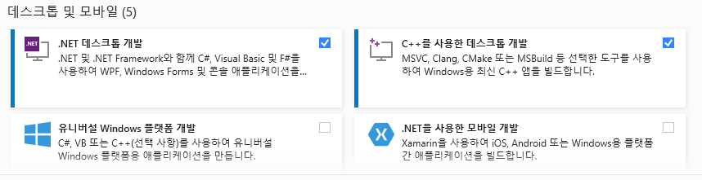
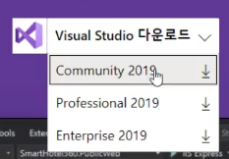

Slide 3
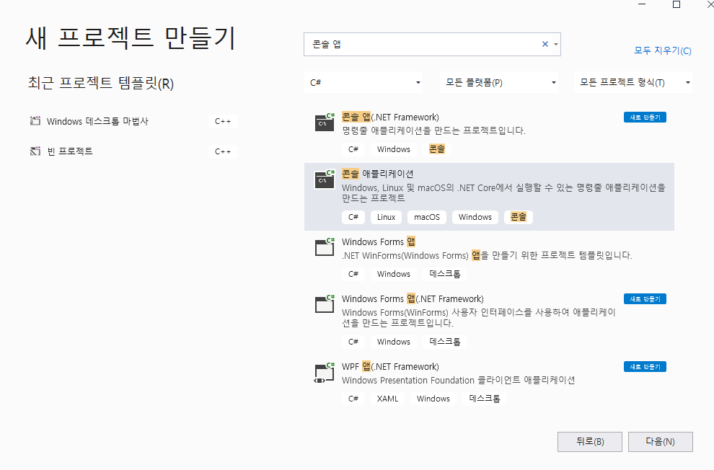

Slide 4
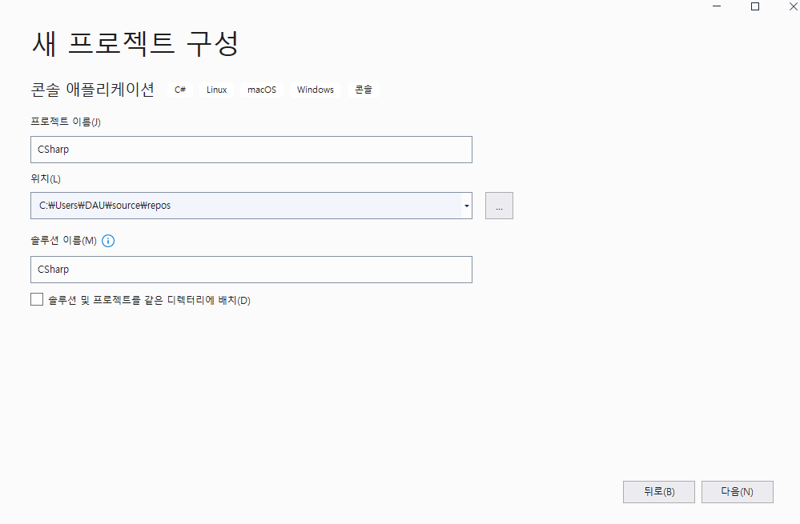

Slide 5
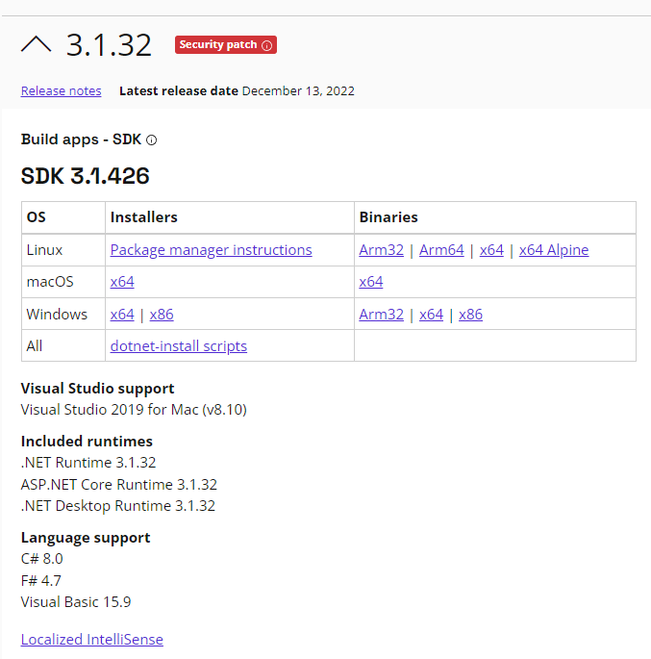
혹시 비주얼 스튜디오에서 ctrl + F5 가 안되면,
프로젝트 삭제 후 다시 만들기
그래도 안되면 https://dotnet.microsoft.com/en-us/download/dotnet/3.1
에 접속해서 최신버전 설치

